Slide 1
Пробное действие
Найдите значение выражения.
+ 37
25

Slide 2
: узнать способ сложения двузначных чисел с переходом через разряд.
Тема: «Сложение двузначных чисел с переходом через разряд».
Как вы будете действовать?
(Составим план)

Slide 3
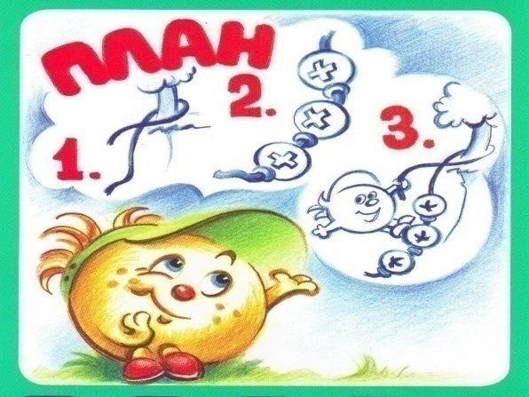
1. Сначала решим пример с помощью графических моделей.
2. Решим этот же пример в столбик.
3. Построим алгоритм решения таких примеров.

Slide 4
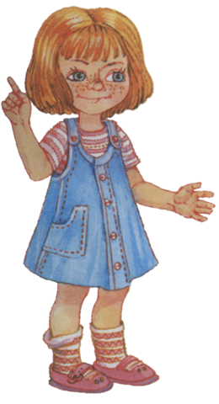
Выложите графическую модель последнего примера.

Slide 5
Графическая модель примера
+
=
=

Slide 6
Вывод:
Если при сложении двузначных чисел сумма единиц больше 10, то из неё надо выделить десяток и добавить его к десяткам .
Посовещайтесь в группах и составьте алгоритм решения.
вид алгоритм
1
+ 3 7
2 5
6 2

Slide 7
Алгоритм
сложения двузначных чисел с переходом через разряд.
1. Пишу… (единицы под единицами, десятки под десятками)
2.Складываю единицы. (число единиц суммы - пишу под единицами, а 1д запоминаю)
3.Складываю десятки.
4. Увеличиваю количество десятков на 1. Результат пишу под десятками.
5. Ответ: …

Slide 8
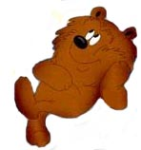
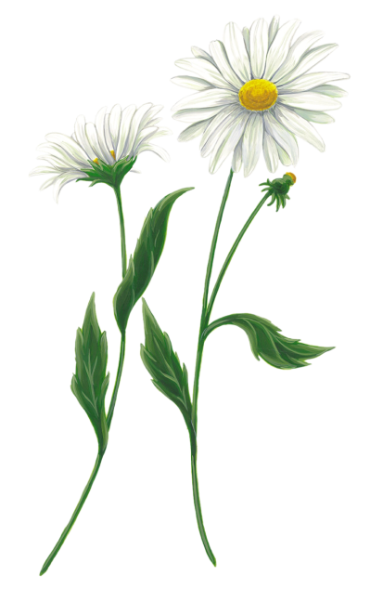

Slide 9
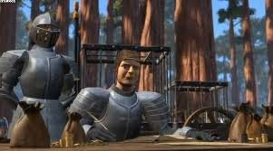
Открытие:
Если при сложении двухзначных чисел в сумме единиц получается больше 10, мы выделяем 1 десяток и прибавляем к десяткам

Slide 10
Проговаривая алгоритм, найдите сумму чисел.
28 26 54 19
+ 23 +37 +38 +64
Решите выражения в столбик, комментируя ход решения друг другу.
27 + 35 52 + 19
Проверка по эталону.

Slide 11
Образец для самопроверки
1 1
27 52
+35 +19
62 71

Slide 12
Спишите и решите примеры на новый прием.
46 + 21 53 + 36
77 + 19 69 + 28
Решите выражения, записывая их в столбик.
77 + 19
69 + 28
Самопроверка.

Slide 13
Проверка по образцу
1 1
77 69
+19 +28
96 97

Slide 14
48кг
?кг
25кг

Slide 15
Самопроверка
48кг
25кг
?кг
1
48
+ 25
73(кг)
Ответ: 73 килограмма клубники.

Slide 16
Найди закономерность, продолжи ее. Реши примеры.
Проверьте себя по эталону.
 | 4 | 8 |  |  | 4 | 8 |  |  | 4 | 8 |  |  | 4 | 8 |  |  | 4 | 8
+ | 2 | 3 |  | + | 2 | 4 |  | + | 2 | 5 |  | + | 2 | 6 |  | + | 2 | 7
1
+ 48 +48 +48 +48 +48 +48 +48
23 24 25 26 27 28 29
71 72 73 74 75 76 77

Slide 18
Я отлично работал, всё понял, могу объяснить другим
Я хорошо работал и всё понял
Мне нужна помощь

Slide 19
Домашнее задание
Придумать пять примеров на новый прием сложения.
.

Slide 20
Спасибо за урок!

